Slide 1

ΔΠΜΣ «Πολύπλοκα Συστήματα και Δίκτυα»
Εργασία στο μάθημα Δ2:
Στατιστική Ανάλυση Δικτύων
στην ενότητα «Δίκτυα Χρονοσειρών»
Καθηγητής: Κουγιουμτζής Δ.
Φοιτητές: Γεωργούλης Φ., Φουδούλη A.

Slide 2
Abstract
Στόχος αυτής της εργασίας →η διερεύνηση αλληλεπίδρασης μεταξύ τιμών αγαθών στην παγκόσμια αγορά.
Χρονοσειρές 20 αγαθών σε παράθυρα
2 ετών
6 ετών
Στατιστικά σημαντικές σχέσεις ανάμεσα στα δεδομένα με τα μέτρα:
Διασυσχέτιση (Cross Correlation)
Αμοιβαία πληροφορία (Mutual Information)
Υπό συνθήκη αιτιότητα κατά Granger (Conditional Granger causality index)

Slide 3



Εργαλεία

Slide 4
Τα δεδομένα
Δεδομένα → μηνιαίες τιμές αγαθών από τη Παγκόσμια Τράπεζα σε διάστημα 374 μηνών .
Επιλέξαμε τις χρονοσειρές που αφορούν αγαθά όπως καφέδες, τσάι, έλαια, ζάχαρη και σιτηρά καθώς θεωρήσαμε οτι πρόκειται για αγαθά, οι χρονοσειρές των οποίων θα παράγουν δίκτυα με διασυνδέσεις.
Συγκεκριμένα τα αγαθά που επιλέξαμε έιναι:
1.Cocoa 2.CoffeeArabica 3.CoffeeRobusta 4.TeaAvg 3 auctions 5.TeaColombo | 6.TeaKolkata 7.TeaMombasa 8.Coconutoil 9.Groundnutoil 10.Soybeans | 11.Soybeanoil 12.Soybeanmeal 13.WheatCanadian 14.WheatUS SRW 15.WheatUS HRW | 16.BananaUS 17.Orange 18.SugarEC 19.SugarUS 20.SugarWorld

Slide 5
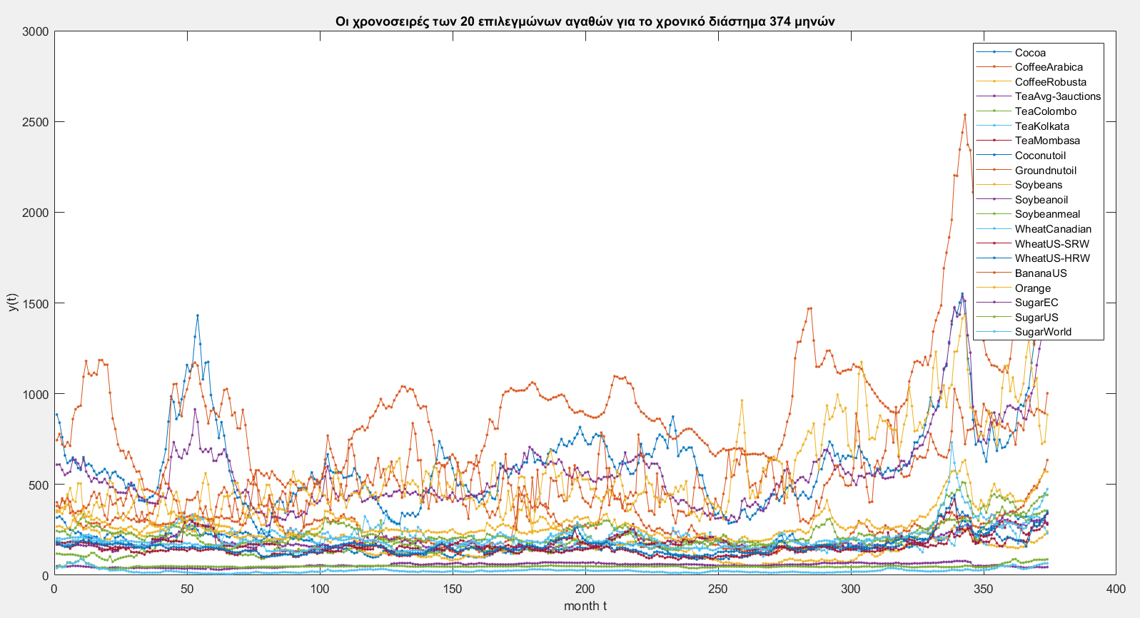
Τα δεδομένα
Μια πρώτη οπτική επαφή με τα δεδομένα

Slide 6

Ανάλυση Διετίας
Ανάλυση 2ετίας
15 μη επικαλυπτόμενα παράθυρα 24 μηνών για τις χρονοσειρές που επιλέξαμε.
αρχικές χρονοσειρές των τιμών των αγαθών, χωρίς προλεύκανση
Ανάλυση με cross correlation, $r_{XY}(τ)=\frac{c_{XY}(τ)}{s_{X}s_{Y}}$, τ=0,1
Παραμετρικός έλεγχος
Πίνακες γειτνίασης→colormaps

Slide 7
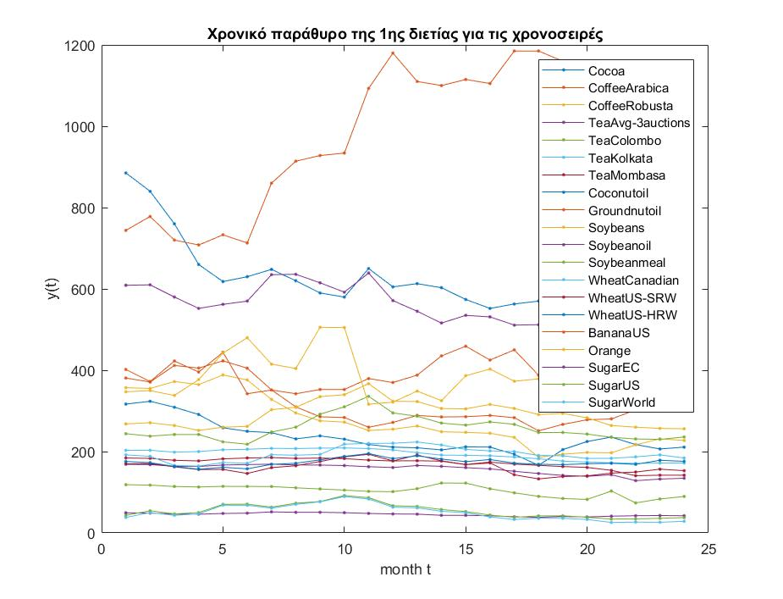
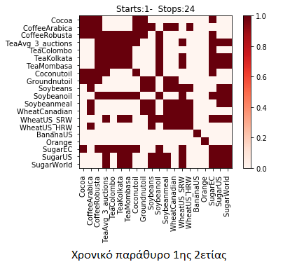
Μεθοδολογία
τ=0 → συμμετρικοί cross correlation matrices.
τ=1→ μη συμμετρικοί cross correlation matrices
Πίνακες γειτνίασης για κάθε χρονικό παράθυρο | Colormap
Συγκεντρωτικές αθροιστικές κανονικοποιημένες συνδέσεις
Επιλογή των συνδέσεων με συχνότητα εμφάνισης >50%
Έτσι λοιπόν από το παρακάτω χρονικό παράθυρο που αντιστοιχεί στην πρώτη διετία προκείπτει το επόμενο colormap

Slide 8
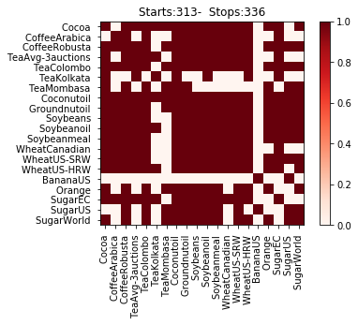
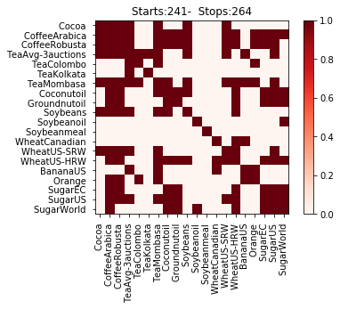
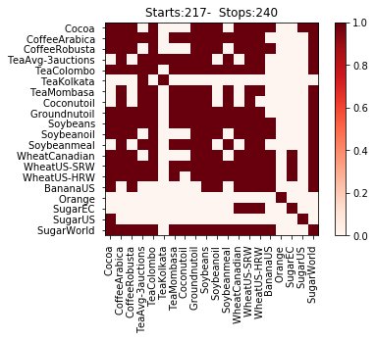
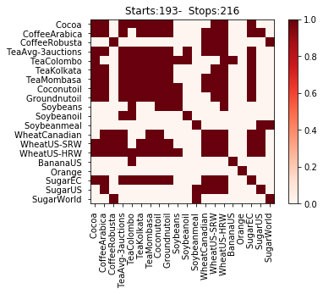
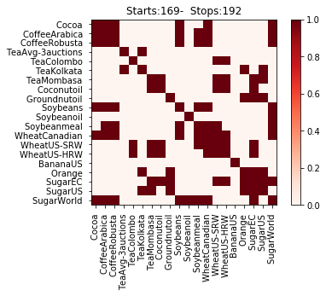
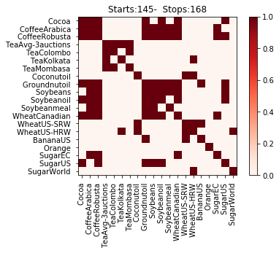
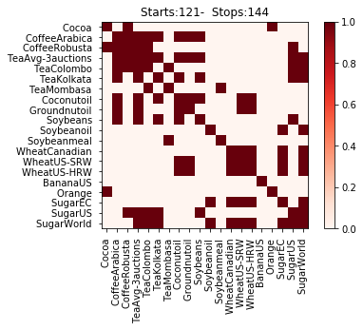
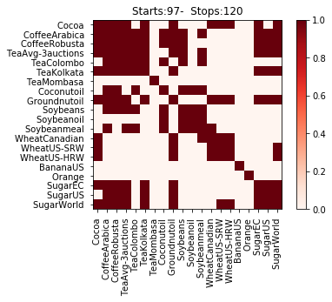
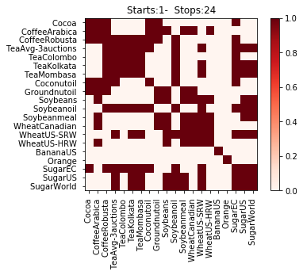
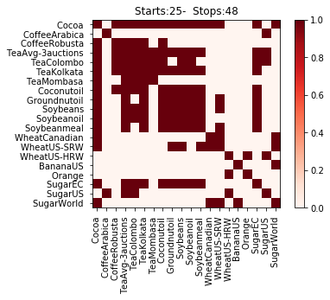
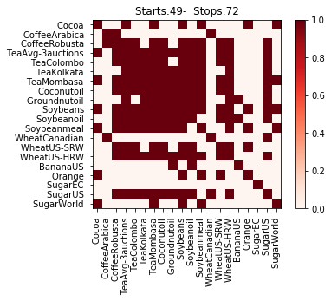
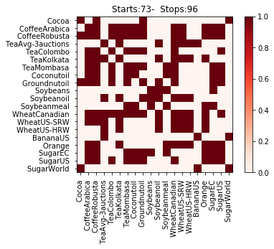
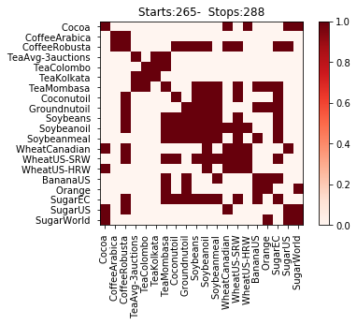
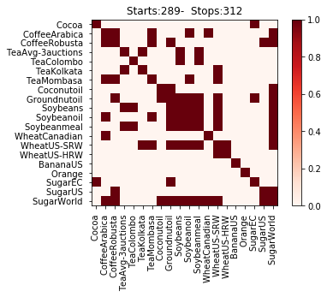
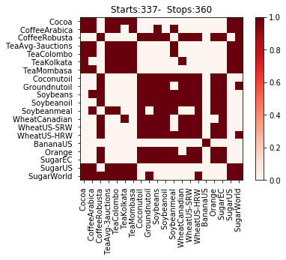
Τα αποτελέσματα
Έτσι λοιπόν προέκυψαν και τα 15 επόμενα παράθυρα.
Η διαγώνιος δεν λαμβάνεται υπόψην.

Slide 9
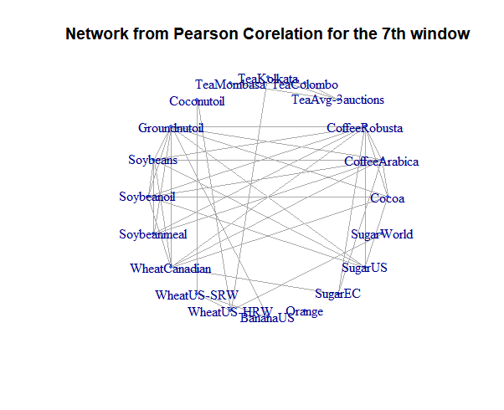
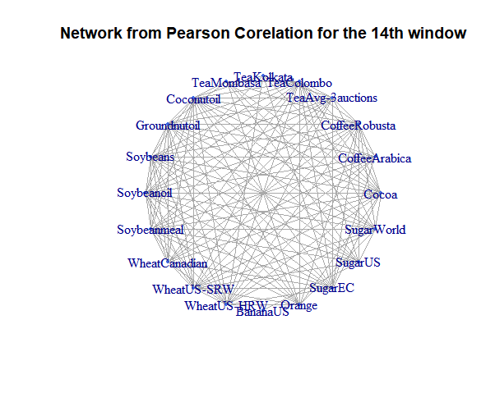
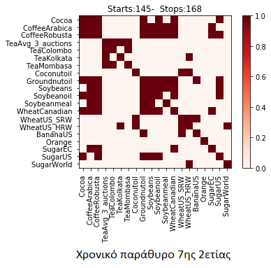
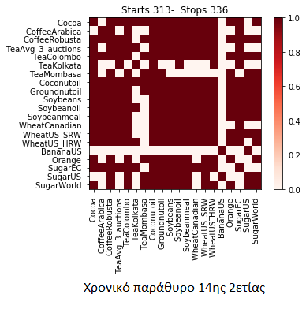
Τα αποτελέσματα
Φάνηκε ότι το πιο αραιό δίκτυο προέκυψε την 7^{η} διετία ενώ το πιο πυκνό για τη 14^{η}.
Θα το δουμε και γραφικά με γραφήματα κατασκευασμένα στην R.
Είναι φανερό λοιπόν ότι οι αλλαγές που προκύπτουν στο δίκτυο ανά διετία
μπορεί να είναι πραγματικά μεγάλες και το δίκτυο από sparse να μετατρέπεται σχεδόν
σε fully connented.

Slide 10
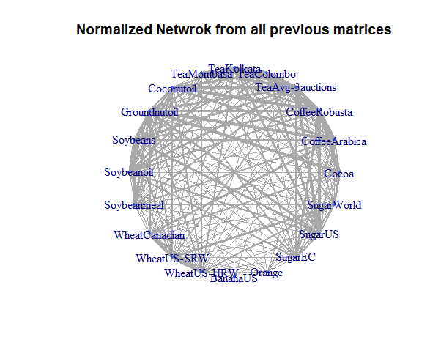
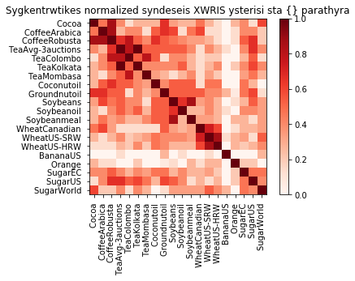
Normalized Colormap
Από όλους τους προηγούμενους πίνακες κατασκευάστηκε ο normalized correlation matrix πολλαπλασιάζοντας κάθε στοιχείο των προηγούμενων πινάκαν επί 1/15 και στη συνέχεια προσθέτοντάς τα.
Οι τιμές πλέον βρίσκονται στο [0,1] και όχι στο {0,1}.
Κατασκευάστηκε και το σταθμισμένο δίκτυο που προκύπτει από αυτόν.

Slide 11
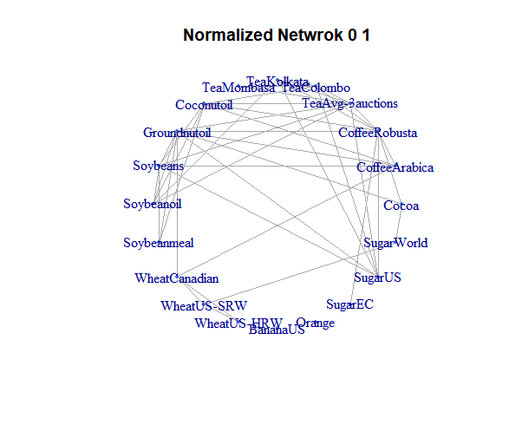
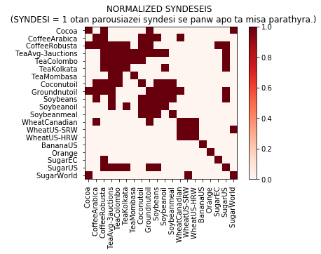
Normalized Colormap
Στη συνέχεια κατασκευάσαμε από αυτόν έναν δυαδικό πίνακα γειτνίασης αντικαθιστώντας τις τιμές που ήταν μεγαλύτερες από 0,5 (δηλαδή συνδέσεις που δημιουργήθηκαν για περισσότερα από 8 παράθυρα) και τις υπόλοιπες με 0.
Το color map και το δίκτυο που προέκυψαν έιναι τα εξής:

Slide 12
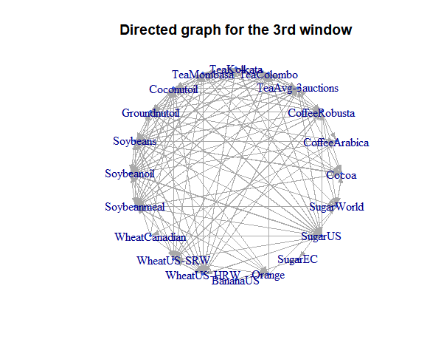
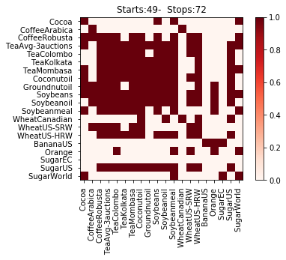

Cross Correlation Με χρονική υστέρηση
Για τ≠0, πχ τ>0→ σχέση αιτιότητας όταν $r_{XY}\left(τ\right)$≠0.
οι τιμές του αγαθού Χ τη χρονική στιγμή t να επιρρεάζουν τις τιμές του αγαθού Υ τη χρονική στιγμή t+τ
Άρα στο γράφημα προκέιπτει κατευθυνόμενη ακμή Χ→Υ
cross correlation matrices →όχι συμμετρικοί , φανερώνουν κατεύθυνση
Πως εξηγούμε όμως έναν colormap που φανερώνει κατεύθυνση?
Από αγαθό που βρίσκεται σε κάθε γραμμή του πίνακα ξεκινάει κατευθυνόμενη ακμή που κατηλήγει σε σε αγαθό που βρίσκεται στη στήλη και το αντίστοιχο τετραγωνο είναι κόκκινο. Τα στοιχεία της διαγωνίου δεν λαμβάνονται υπόψην.

Slide 13
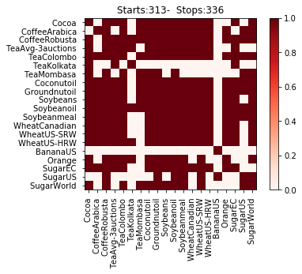
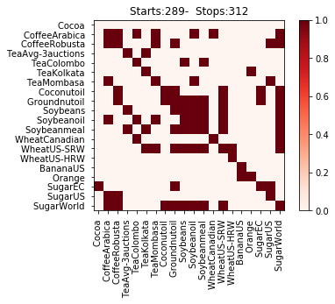
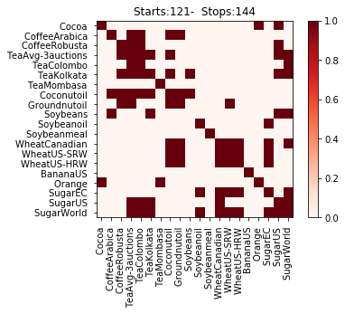
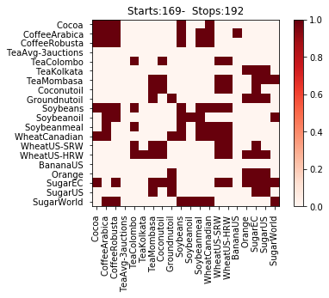
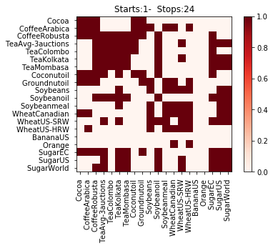
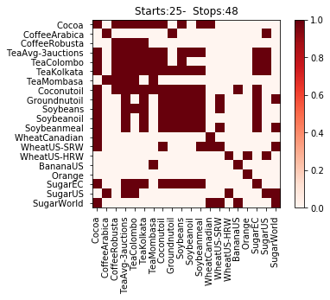
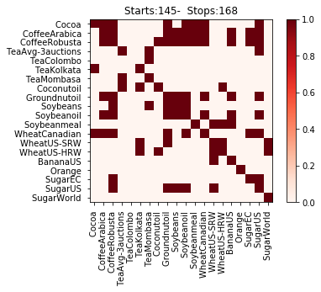
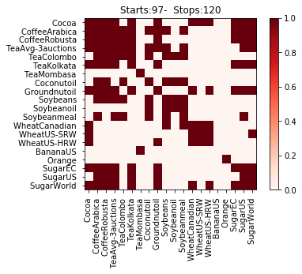
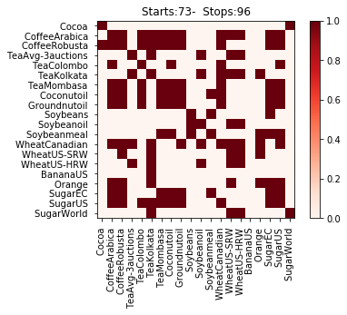
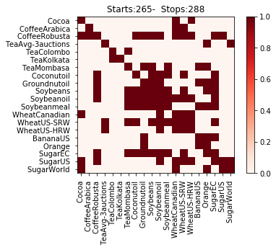
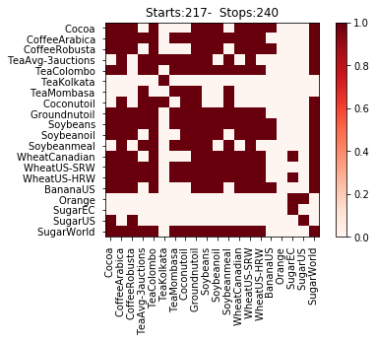
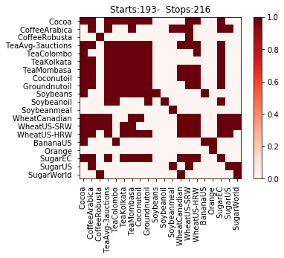
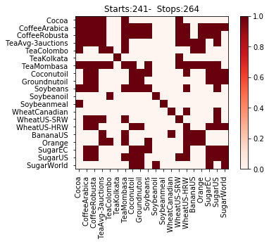
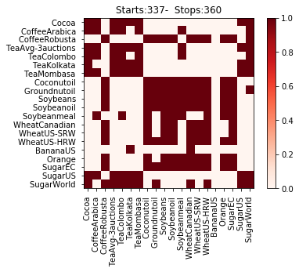
Cross Correlation Με χρονική υστέρηση
Φτιάχτηκαν λοιπόν τα παρακάτων colormaps:

Slide 14
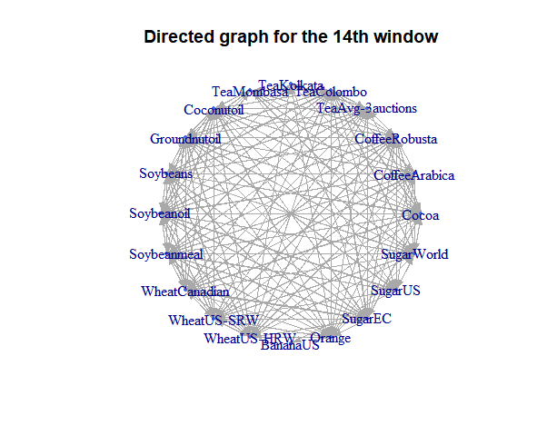
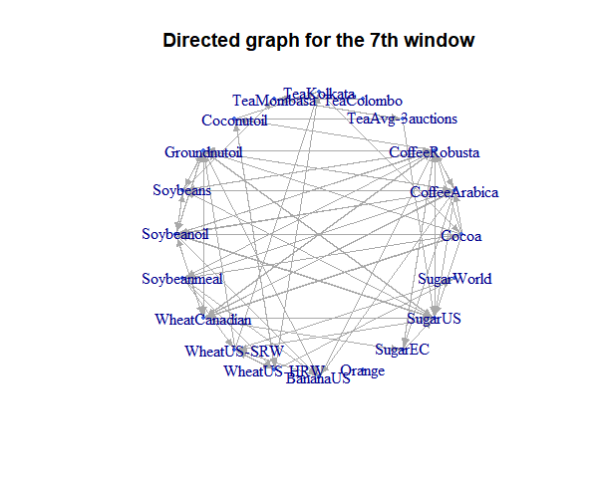
Cross Correlation Με χρονική υστέρηση
Kαι όπως στην περίπτωση του συντελεστή pearson, έτσι και τώρα θα κατασκευάσουμε από τους πίνακες γειτνίασης που προέκυψαν από το συντελεστή διασυσχέτησης για χρονική υστέρηση 1, τα κατευθυνόμενα γραφήματα για το πιο αραιό και το πιο πυκνό δίκτυο.
Είναι αρκετά εντυπωσιακό ότι οπτικά τουλάχιστον φαίνεται να είναι πάλι πιο αραιό το δίκτυο της 7^{ης} διετία και ενώ πιο πυκνό της 14^{ης} .
Οι διαφορές των δικτύων στα 2 αυτά παράθυρα είναι πάρα πολύ σημαντικές.

Slide 15
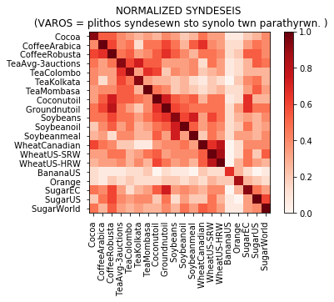
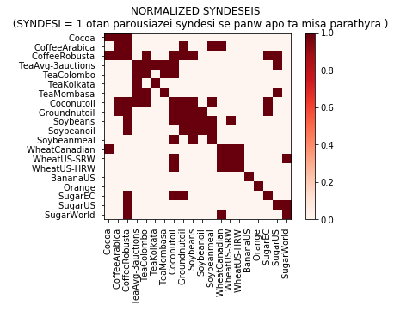
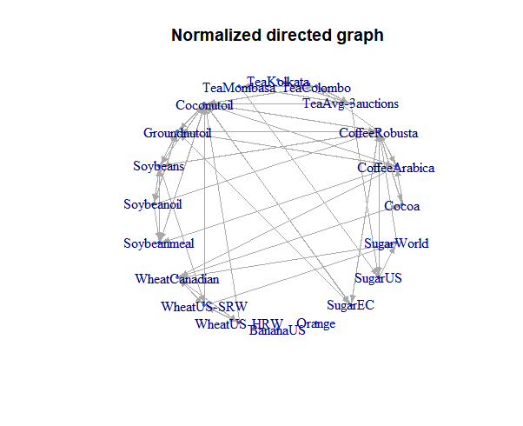

Normalized from $r_{XY}(1)$
Ο normalized cross correlation matrix κατασκευάστηκε με πολλαπλασιασμό κάθε τιμής τιμής επί 1/15 και πρόσθεσης των αντίστοιχων στοιχείων. Έτσι έχουμε ένα Normalized πίνακα βαρών για ολόκληρη τη 30ετία (όπου το βάρος είναι το πλήθος των συνδέσεων στα παράθυρα κανονικομημένο σε [0,1]). Στη συνέχεια από αυτόν αντικαταστάθηκαν με 1 τα στοιχεία με τιμη>0,5 και τα υπόλοιπα με 0.
Και για τους δύο κατασκευάσαμε colormap και για τον τελευταίο το κατευθυνόμενο γράφημα από τον δυαδικό πίνακα γειτνίασης.

Slide 16

Normalized from $r_{XY}(1)$
Παρατηρώ οτι σε αυτό το τελευταίο γράφημα υπάρχουν ορισμένες κορυφές που μοιάζουν περισσότερο κομβικές σε σχέση με άλλες.
Πχ η τιμής για το Coffee Robusta φαίνεται να επιρρεάζει, σχεδόν για ολόκληρη την 30ετία τις τιμές του
επόμενου μήνα των
καφέδων, του κακάο
και των ζαχαρών
που επιλέχθηκαν.

Slide 17
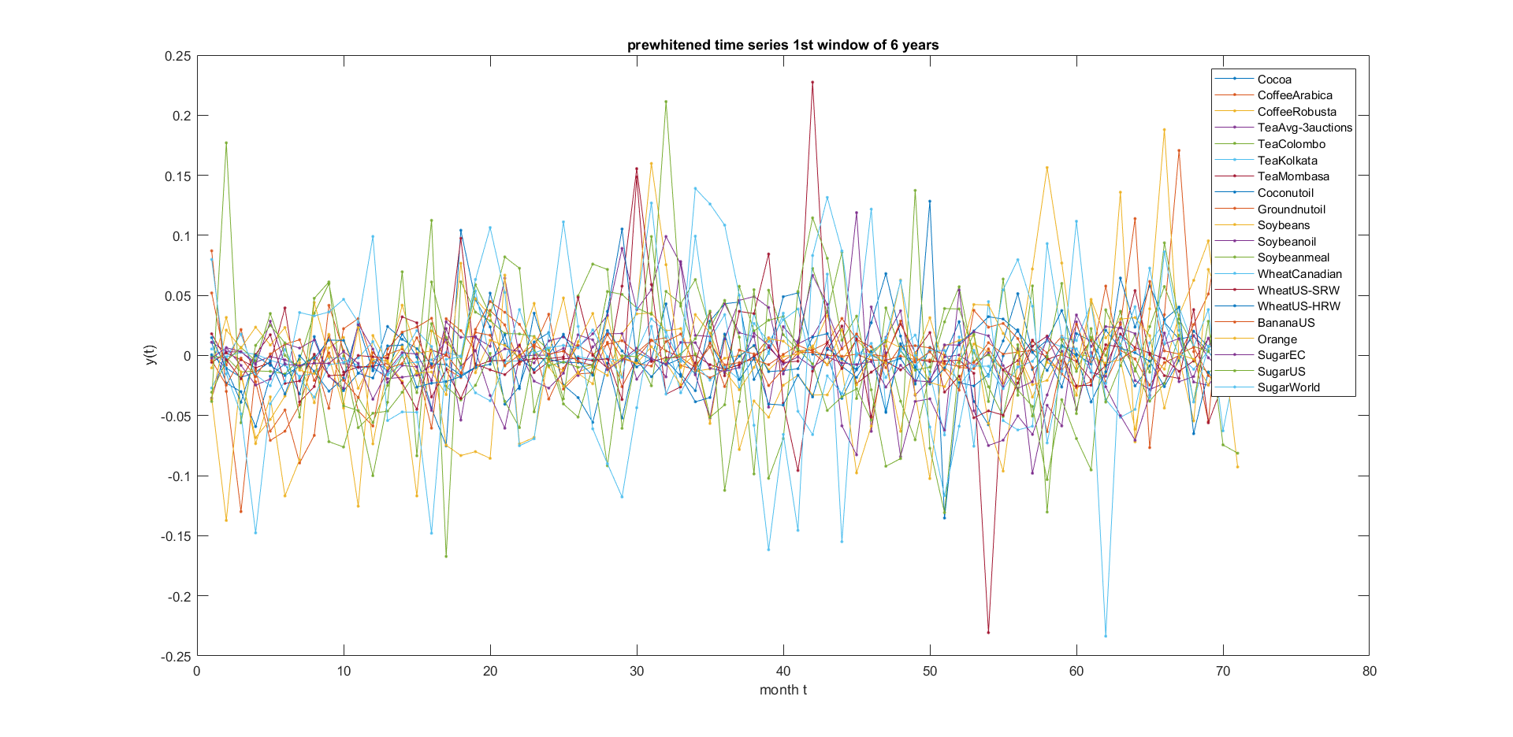
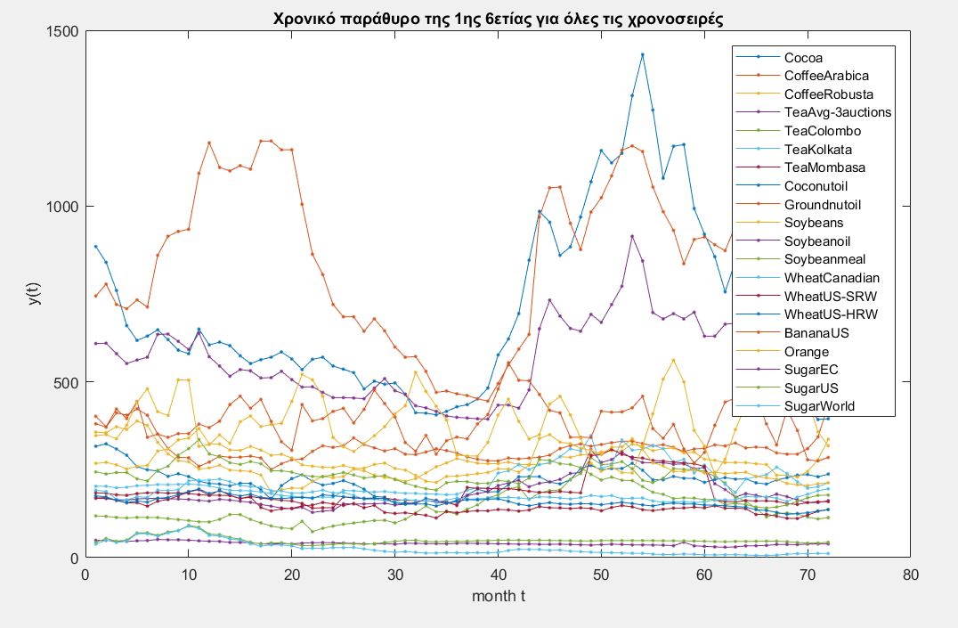
Ανάλυση 6ετίας
Στη συνέχεια εργαστήκαμε σε παράθυρα των 6 ετών.

Slide 18
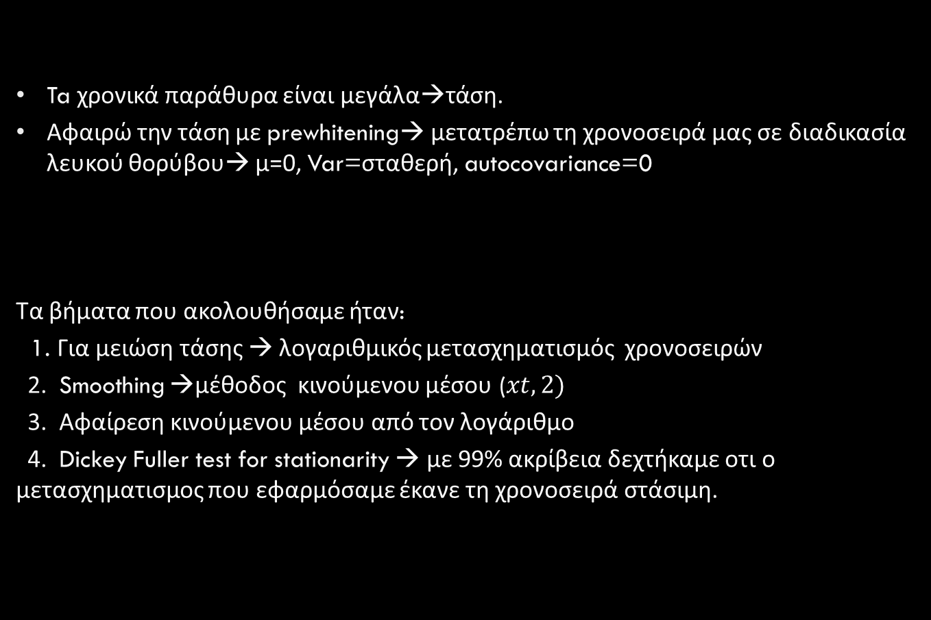
Tάσεις
Ta χρονικά παράθυρα είναι μεγάλα→τάση.
Αφαιρώ την τάση με prewhitening→ μετατρέπω τη χρονοσειρά μας σε διαδικασία λευκού θορύβου→ μ=0, Var=σταθερή, autocovariance=0
Τα βήματα που ακολουθήσαμε ήταν:
1. Για μειώση τάσης → λογαριθμικός μετασχηματισμός χρονοσειρών
2. Smoothing →μέθοδος κινούμενου μέσου ($xt,2)$
3. Αφαίρεση κινούμενου μέσου από τον λογάριθμο
4. Dickey Fuller test for stationarity → με 99% ακρίβεια δεχτήκαμε οτι ο μετασχηματισμος που εφαρμόσαμε έκανε τη χρονοσειρά στάσιμη.

Slide 19

H διαδικασία του prewhitening
Results of Dickey-Fuller Test :
Test Statistic -8.850415e+00
p-value 1.578520e-14
#Lags Used 0.000000e+00
Number of Observations Used 7.000000e+01
Critical Value (1%) -3.527426e+00
Critical Value (5%) -2.903811e+00
Critical Value (10%) -2.589320e+00

Slide 20












$r_{XY}\left(τ\right)$ για τ=0 και 1
Ανάλυση στα παράθυρα 6ετίας → cross correlation.
$r_{XY}\left(0\right)$ και παραμετρικός έλεγχος
Colormaps
Χωρίς prewhitening Με prewhitening

Slide 21



$r_{XY}\left(τ\right)$ για τ=0 και 1
Σε επανάληψη εδώ βλέπουμε τα colormaps και δίκτυα που δημιουργούνται για την τελευταία εξαετία χωρίς και με prewhitening.
H τάση λοιπόν που υπήρχε στις χρονοσειρές δημιουργούσε πολλές επιπλέον συνδέσεις.

Slide 22






$r_{XY}\left(τ\right)$ για τ=0 και 1
Normalized colormaps χωρίς και με prewhitening.
Δίκτυο από το Normalized colormap με prewhitening

Slide 23






$r_{XY}\left(τ\right)$ για τ=0 και 1
Για $r_{XY}(1)$→ μη συμμετρικά colormaps → δηλώνουν κατεύθυνση
Παραμετρικός έλεγχος, α=0.01
Αποτελέσματα με Prewhitening
Είναι σημαντικό να προσέξουμε εδώ ότι στα περισσότερα σημεία της διαγωνίου τα στοιχεία είναι 0! Αυτό συνέβει γιατί με το Prewhitening προέκυψε μία νέα χρονοσειρά για την Cov[$X_{t}$,$X_{t+τ}]$=0.

Slide 24


$r_{XY}\left(τ\right)$ για τ=0 και 1
Για το colormap που αντιστοιχεί στην τελευταία εξαετία θα δούμε και το αντίστοιχο δίκτυο.

Slide 25




$r_{XY}\left(τ\right)$ για τ=0 και 1
Τέλος τα κανονικοποιημένα colormaps (weighted και unweighted)
Και το δίκτυο για το unweighted

Slide 26

Αμοιβαία Πληροφορία
Αν οι πραγματικές συσχετίσεις όχι γραμμικές→μη γραμμικό μέτρο
Αμοιβαία πληροφορία Ι(Χ;Υ)
Ι(X;Y)= H(X)-H(X|Y)
=H(X)+Η(Υ)-Η(Χ,Υ)
Χ=$Χ_{t}$ και Υ=$Y_{t+τ}$→ cross delayed mutual information
$I_{XY}\left(τ\right)=I(X_{t};Y_{t+t})=\sum_{X_{t},Y_{t+t}}{P_{X_{t}Y_{t+τ}}\left(X_{t},Y_{t+τ}\right)log\frac{P_{X_{t}Y_{t+τ}}\left(X_{t},Y_{t+τ}\right)}{p_{X_{t}}(X_{t})p_{Y_{t+τ}}(Y_{t+τ})}}$

Slide 27




Διαδικασία μη παραμετρικού ελέγχου
X, Y ΠΡΙΝ
Ορισμός 2x71 πίνακα των δύο prewhitened χρονοσειρών του ελέγχου
Κατασκευή 2x2 Covariance matrix αυτών
Κατασκευή πίνακα 2x5000 τιμών κανονικής κατανομής Ν(0,1)
Γινόμενο και δημιουργία 71x5000 πίνακα
Επιλογή δύο πρώτων γραμμών
Reshape σε 71x2 πίνακα- Κανονικοποιημένες τιμές
Χ,Υ ΜΕΤΑ

Slide 28







$$I_{XY}(0)$$
$I_{XY}(0)$ → συμμετρικός δείκτης → συμμετρικά τα colormaps

Slide 29


$$I_{XY}(1)$$
Επιπλέον για το colormap που αντιστοιχεί στο πρώτο παράθυρο 6ετίας και prewhitened χρονοσειρά κατασκευάσαμε και το αντίστοιχο δίκτυο που δημιουργήται από αυτό.

Slide 30




$$I_{XY}(0)$$
Και τα normalized colormaps (weighted και unweighted) ήταν τα εξής:
Τέλος το δίκτυο για το unweighted colormap

Slide 31










$$I_{XY}(1)$$
$I_{XY}\left(1\right)$ → μη συμμετρικός δείκτης → colormaps που δηλώνουν κατεύθυνση
Colormaps, normalized colormaps (weighted και unweighted)
Δίκτυο για το unweighted normalized colormap

Slide 32


$$I_{XY}(1)$$
Για το παράθυρο της πρώτης 6ετίας κατασκευάσαμε και το αντίστοιχο κατευθυνόμενο γράφημα.
Τα στοιχεία της διαγωνίου στο colormap λαμβάνονται υπόψην, εξηγούνται ως σχέση της τιμής ενός αγαθού μία χρονική στιγμή με την τιμή της ίδιας μεταβλητής τον επόμενο μήνα. Στο γράφημα δεν διατηρήθηκαν.

Slide 33



Διαφορές
Συγκρίνουμε ,colormaps καθώς και αντίστοιχα δίκτυα που προκείπτουν για το πρώτο παράθυρο εξαετίας κατασκευασμένα με $r_{XY}\left(0\right)$ και $Ι_{ΧΥ}(0)$.
Τα στοιχεία της διαγωνίου δεν λαμβάνονται υπόψην.

Slide 34







Διαφορές
Ομοίως για $r_{XY}\left(1\right)$ και $Ι_{ΧΥ}\left(1\right).$

Slide 35

CGCI
Conditional Granger Causality Index → απαλλαγή από έμμεσες συσχετίσεις μεταξύ χρονοσειρών
Δύο μοντέλα, restricted & unrestricted
$X_{t}$=$\sum_{i=1}^{p}{a_{i}X_{t−i}}+\sum_{i=1}^{p}{c_{i}z_{t−i}}+e_{R,t}$
$X_{t}$=$\sum_{i=1}^{p}{a_{i}X_{t−i}}+\sum_{i=1}^{p}{b_{i}Y_{t−i}+\sum_{i=1}^{p}{c_{i}Z_{t−i}}+}e_{U,t}$
Υπολογισμός διασπορών σφαλμάτων
Αν Var[$e_{U,t}]<Var\left[e_{R,t}\right]$→τότε ${CGCI}_{Y→X|Z}$=ln$\frac{Var[e_{R,t}]}{Var[e_{U,t}]}$>0 και άρα υπάρχει άμεση συσχέτιση και Υ->Χ.

Slide 36
CGCI
CGCI→ στάσιμη χρονοσειρά→ prewhitened χρονοσειρές
Yπολογισμός δείκτη για τάξη 1 και 2
Παραμετρικό F test με α=0.05

Slide 37








CGCI
Για τάξη p=1 προέκυψαν τα παρακάτω colormaps ανά σειρά 6ετίας.
Normalized colormaps (weighted & unweighted)
Normalized δίκτυο

Slide 38








CGCI
για τάξη p=2 τα colormaps κατά σειρά 6ετίας
Normalized colormaps (weighted & unweighted)
Normalized δίκτυο

Slide 39




CGCI
Τέλος συγκρίνουμε τα δίκτυα που είναι κατασκευασμένα από τους δυαδικούς πίνακες που δημιουργήθηκαν από τα προηγούμενα colormaps για την πρώτη 6ετία από CGCI για p=1 και 2.
Είναι σχεδόν ολόιδια.
Όπως και τα normalized

Slide 40

Σύγκριση
Τέλος ελέγχουμε αν υπάρχουν διαφορές ανάμεσα στα δίκτυα 6ετίας που δημιουργήθηκαν με $r_{XY}\left(1\right) ,{CGCI}_{X→Y}(1)$ και ${CGCI}_{X→Y}(2)$
To ίδιο και για τα normalized

Slide 41
Ερωτήσεις
Γιατί να μην κρατάμε σταθμισμένα δίκτυα, και να κανουμε αναγωγή σε πίνακες γειτνίασης? (αναγωγή στο 1)
Πώς μπορούμε να χρησιμοπιήσουμε την αμοιβαία πληροφορία? (ανάποδο PCA?)
Πως ξέρω αν η επιλογή μου για παραμετρικό ή μη παραμετρικό έλεγχο ήταν σωστή? (Εκ του αποτελέσματος???)
Εξαγωγή συνολικού συμπεράσματος με επικαλυπτώμενα παράθυρα?

Slide 42
Ευχαριστούμε για την προσοχή σας!

